Slide 1


UỶ BAN NHÂN DÂN PHƯỜNG VIỆT HƯNG
TRƯỜNG MẦM NON VIỆT HƯNG
LĨNH VỰC PHÁT TRIỂN THẨM MỸ
Đề tài: Vẽ cái trống
Lứa tuổi: 4- 5 tuổi
Giáo viên: Lớp MGN B3

Slide 2


1. Ổn định tổ chức :
Hát bài hát “ Cái trống trường em”

Slide 3
Đàm thoại về nội dung bài hát.

Slide 4

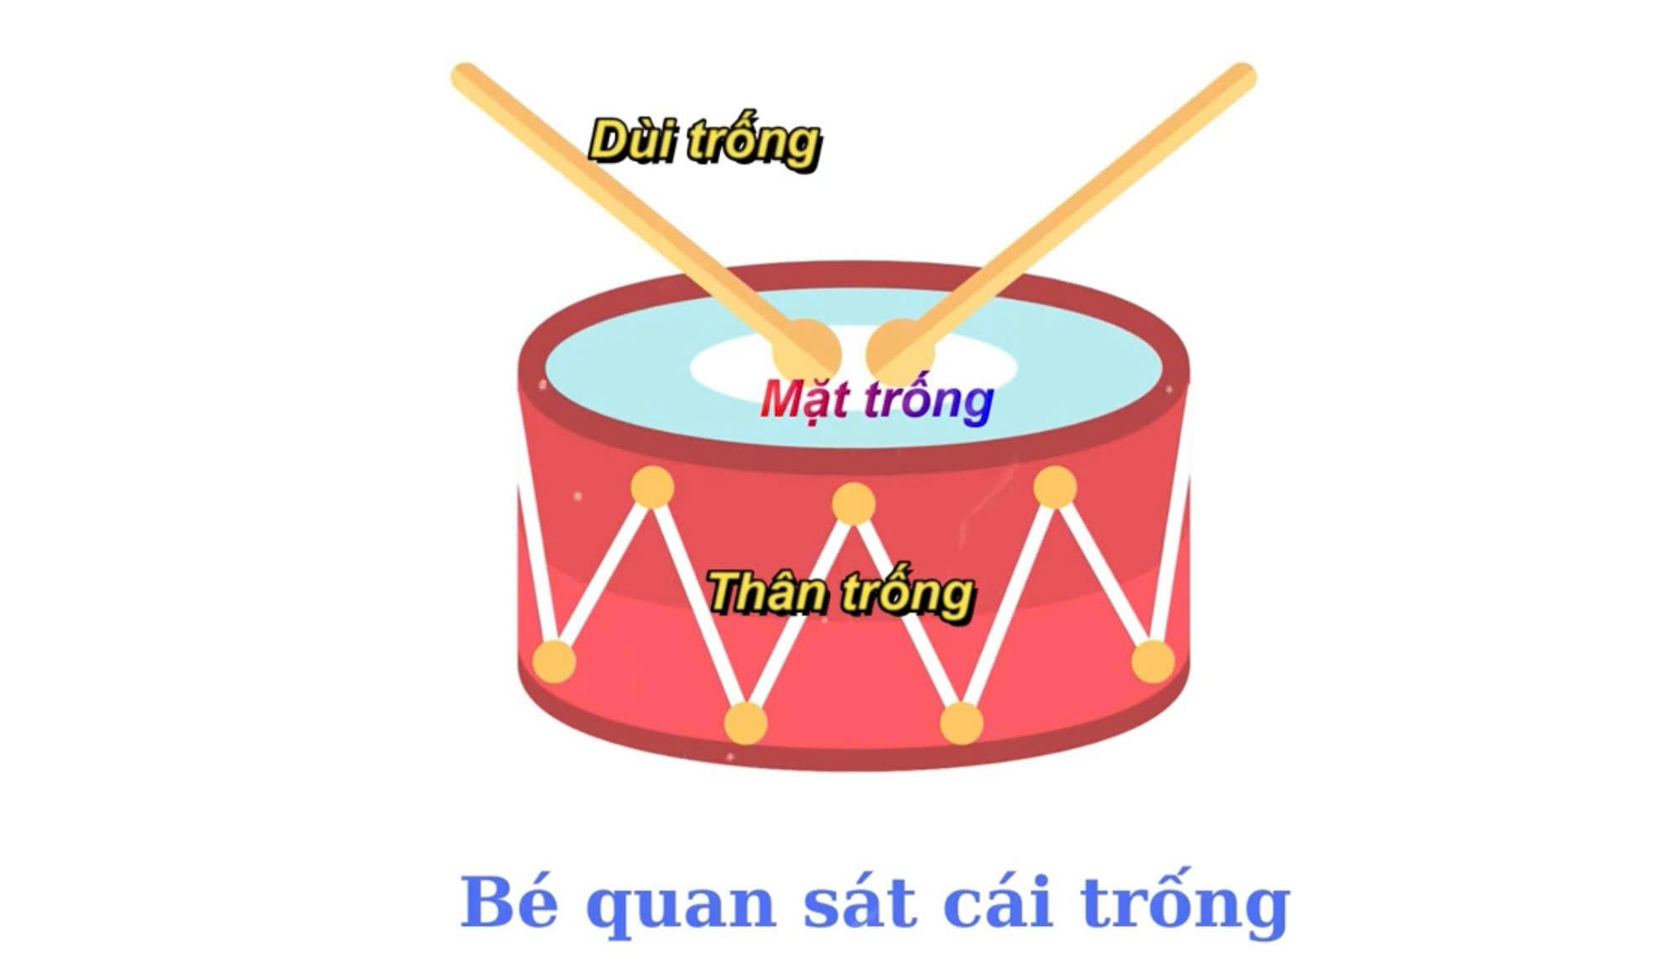
2. Phương pháp và hình thức tổ chức:
Quan sát tranh mẫu

Slide 5
HĐ2: Hướng dẫn trẻ thực hiện:

Slide 6
HĐ2: Trẻ thực hiện:

Slide 7
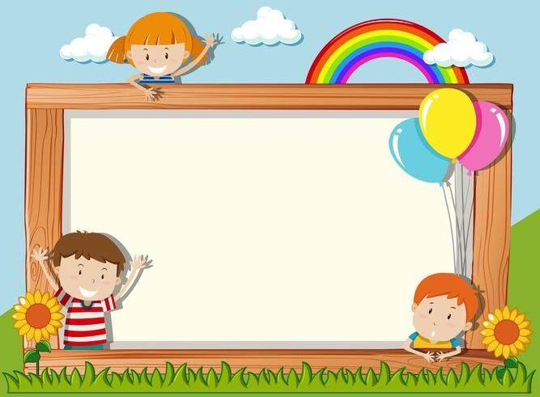



CHÀO TẠM BIỆT

